Slide 1
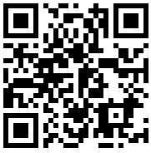
長野県最低賃金
９９８
時間額
円
（改正前 時間額９４８円）
効力発生年月日 令和６年１０月１日
☆業種・年齢・雇用形態（正社員、パート等）
に関わらず、長野県内で働くすべての人に
適用される１時間当たりの賃金の最低額です。
長野県PRキャラクター「アルクマ」©長野県アルクマ
長野労働局
https://jsite.mhlw.go.jp/nagano-roudoukyoku/
【賃金、最低賃金に関するお問い合わせ先】
最寄りの労働基準監督署 又は、長野労働局労働基準部賃金室
（☎026-223-0555）
【支援策（助成金）に関するお問い合わせ先】
業務改善助成金 長野労働局雇用環境・均等室（☎026-223-0560）
ｷｬﾘｱｱｯﾌﾟ助成金 長野労働局 職業対策課 （☎026-226-0866）

